Slide 1
Естествознание и другие феномены культуры
Естествознание и философия
Естествознание и язык
Естествознание и религия

Slide 2
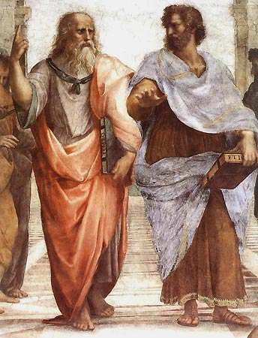
Естествознание и философия
Философия – форма общественного сознания, мировоззрение, система идей, взглядов на мир и на место в нем человека
Философия – наука, исследующая познавательное, социально-политическое, ценностное, этическое и эстетическое отношение человека к миру

Slide 3
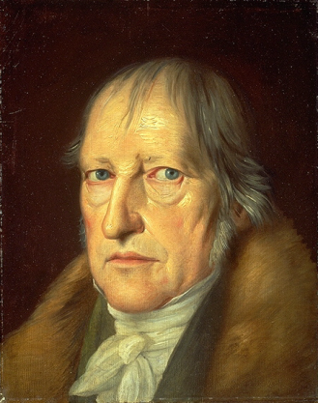
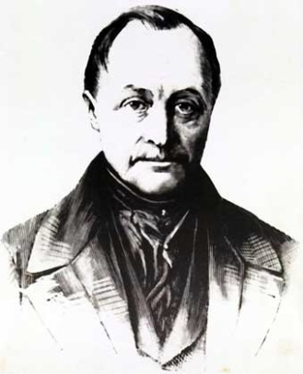
Идеалистическая натурфилософия
Г. Гегель:
  Природа – это форма инобытия абсолютного духа, который в процессе саморазвития трансформируется в природные и социальные явления.
  Если теории и факты естествознания не укладывались в общую концепцию, то эти теории и факты должны быть отвергнуты как ложные
Позитивизм
О. Конт:
  наука не нуждается в организующей ее философии, она сама заключает в себе философское понимание мира и его познания
  подлинное, «положительное» (позитивное) знание может быть получено лишь как результат отдельных конкретных наук и их синтетического объединения

Slide 4
Функции философии для естествознания
Мировоззренческая функция
  См. определение мировоззрения
Методологическая функция
  Методология – наиболее общий путь познания
Социальная функция
  Социальное:
    Связанное с жизнью людей в обществе, их отношениями в обществе или к обществу
    Реорганизующий общественные отношения в обществе
    Порождаемый условиями общественной жизни, условиями той или иной общественной среды, общественной формации

Slide 5
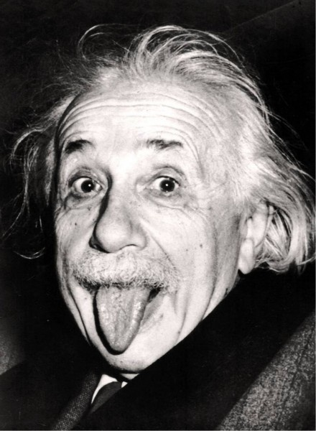
Естествознание и знаковые системы
Знаковая система – система единообразно интерпретируемых и трактуемых сообщений/сигналов, которыми можно обмениваться в процессе общения.
Язык – знаковая система, соотносящая понятийное содержание и типовое звучание (написание).

Slide 6
Искусственные языки
– знаковые системы, создаваемые для использования в тех областях, где применение естественного языка менее эффективно или невозможно
  Неспециализированные – международные языки, в наибольшей степени сходные с естественными. В 17-20 вв. было создано около 1000 проектов таких языков
  Специализированные – символические языки науки (языки математики, логики, лингвистики, химии и др.) и языки человеко-машинного общения

Slide 7

Естествознание и математика
Математика – наука, изучающая пространственные формы и количественные отношения
Исследуя формы и отношения, встречающиеся в природе, обществе, мышлении, отвлекается от содержания и исключает из допускаемых внутри нее аргументов наблюдение и эксперимент

Slide 8
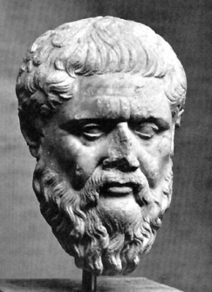
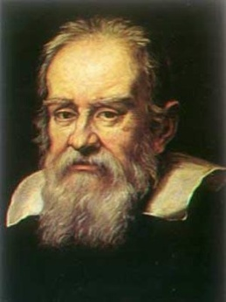
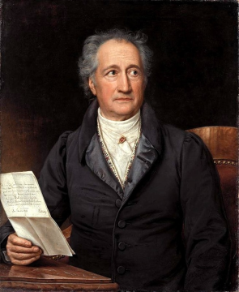
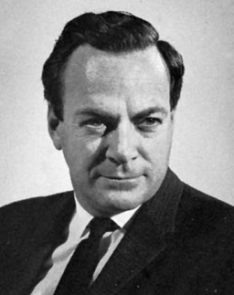
Мнения о математике
Платон: Бог вечно геометризует
Г. Галилей: книга природы написана на языке математики
И. Гете: природные явления должны наблюдаться в их естественном виде, так как эксперимент и количественный анализ мало помогают в понимании подлинной их сущности
Р. Фейнман: нет такой науки и все тут

Slide 9
Место математики в естествознании
универсальный язык, специально предназначенный для лаконичной точной записи различных утверждений
источник моделей и алгоритмических схем для отображения связей, отношений и процессов, исследуемого объекта или явления

Slide 10
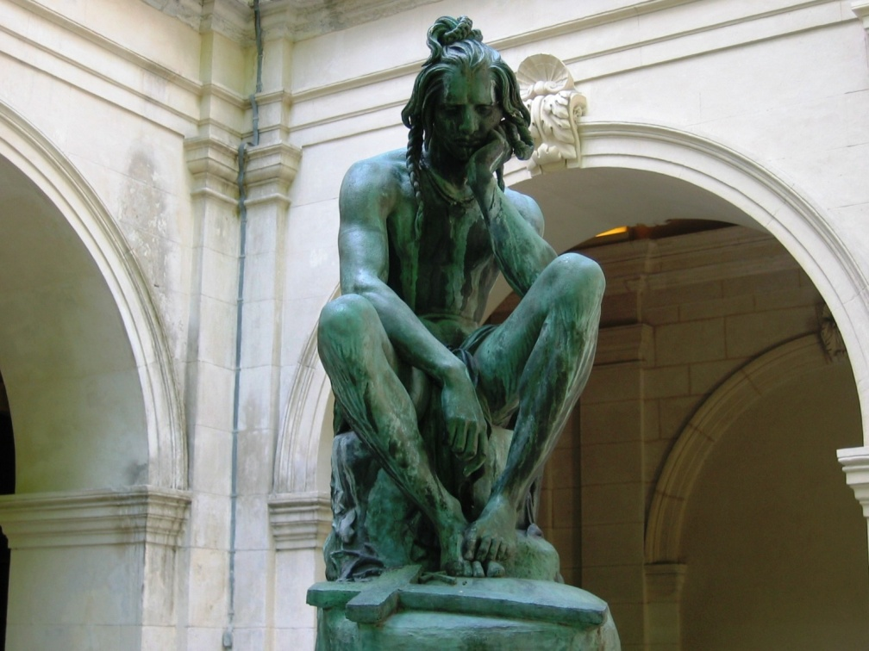
Естествознание и религия

Slide 11
Определение религии
Религия – мировоззрение и мироощущение, а также соответствующее поведение и специфические действия (культ), основанное на вере в существование чего-либо сверхъестественного, в частности, бога или богов (содержательный подход)
Религия – система верований и действий, с помощью которых люди решают (или пытаются решать) “конечные” проблемы своего существования, человеческой жизни (функциональный подход)
Религиозная система представления мира (религиозное мировоззрение) опирается на веру или мистический опыт, а не на данные, проверяемые научным экспериментом

Slide 12
Пять основных функций религии
Мировоззренческая (смысловая)
  формирует у людей надежду на спасение от страданий, несчастий и т.д.
Иллюзорно-компенсаторская (утешительная, психотерапевтическая)
  возможность компенсировать человеку его зависимость от природных и социальных стихий, чувства бессилия и т.д.
Коммуникативная
  общение верующих с Богом, ангелами, душами умерших, святыми, которые выступают как посредники в общении между людьми
Регулятивная
  осознание индивидом содержания определенных ценностных установок
Интегративная
  осознание себя как члена моральной общности

Slide 13
Типы религий
Теизм
  – (в широком смысле) вера в Бога или Богов, направление мысли, противоположное атеизму
  – (в узком смысле) мировоззрение, утверждающее существование монотеистического Бога, создавшего мир и продолжающего в нем свою активность
Пантеизм (в отличие от поли- и монотеизма)
  – учение о том, что все есть Бог; учение, обожествляющее Вселенную, природу (пантеизм как религиозный натурализм)
Деизм
  – учение, признающее божество началом и основой всех вещей, но отрицающее большинство сверхъестественных и мистических явлений, божественное откровение и религиозный догматизм.

Slide 14
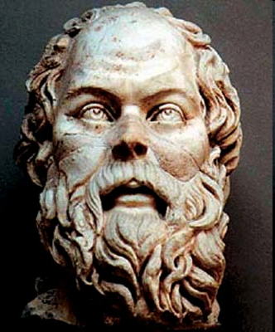
Атеизм
– отрицание существования каких-либо сверхъестественных сил, например, Бога, богов, духов
атеизм можно считать разновидностью религии только в случаях, когда атеист в своих взглядах опирается на предубеждения («меня учили, что бога нет»), а не приходит к отрицанию религии опираясь на логику и факты
По данным Британской Энциклопедии (2005) нерелигиозными являются примерно 12 % людей
Сократ
(ок. 469 г. до н. э.
– 399 г. до н. э.)

Slide 15
В 1998 г. (Nature) процент верующих в личностного бога или жизнь после смерти по США минимален среди членов Национальной АН – 7 % опрошенных, по сравнению с 85 % по всему населению США
  По данным MIT и Ун-та штата Калифорния среди PhD и выпускников ВУЗов показало, что 64 % опрошенных верили в бога (то есть промежуточное значение)
По информации Mensa Magazine, обратная зависимость между религиозностью и образованностью была установлена в 39 исследованиях, проведенных с 1927 по 2002 гг.
Среди петербуржцев с высшим и незаконченным высшим образованием православными себя считают 52%, среди лиц со средним образованием – 67%, среди лиц с неполным средним образованием – 88%.

Slide 16
Четыре подхода к взаимодействию естествознания и религии
Давление естествознания на религию в процессе секуляризации (освобождение от зависимости от религии и церковных институтов)
Давление религии на естествознание в процессе клерикализации и попытка использования научных методов для доказательства креационизма (учения о сотворении мира богом)
Невмешательство на основе признания существования двух разных феноменов культуры
Объединение религиозного и научного путей познания действительности

Slide 17
Спасибо за внимание!
Вопросы?

Slide 18
Ф. Бэкон
«… правильно ответил тот, который, когда ему показали выставленное в храме изображение спасшихся от кораблекрушения принесением обета и при этом добивались ответа, признает ли теперь он могущество богов, спросил в свою очередь: «А где изображение тех, кто погиб после того, как принес обет?»

Slide 19
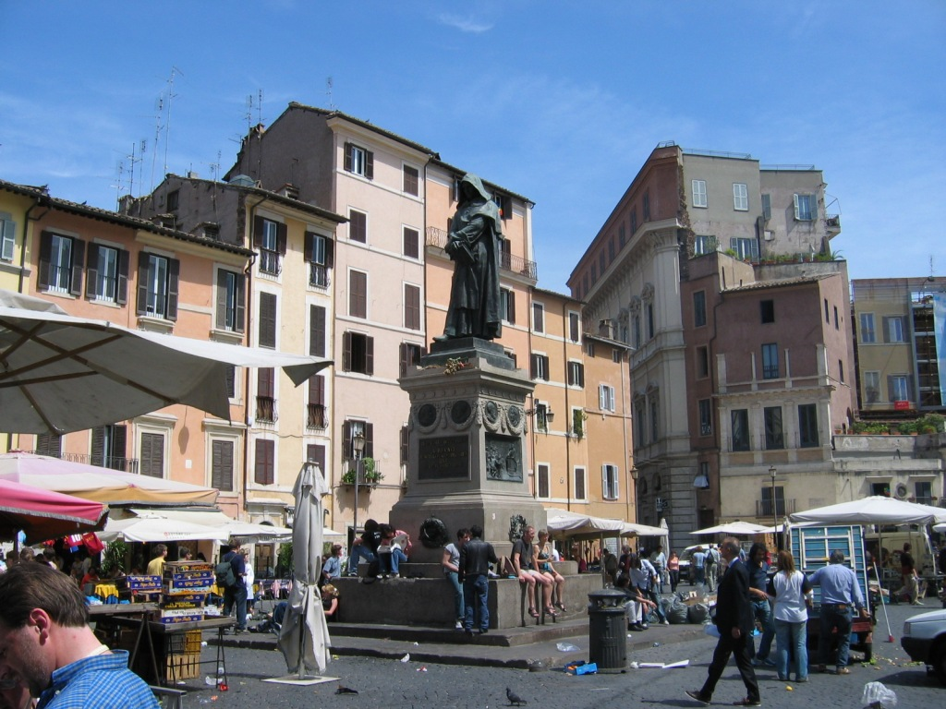
Памятник Дж. Бруно в Риме

Slide 20
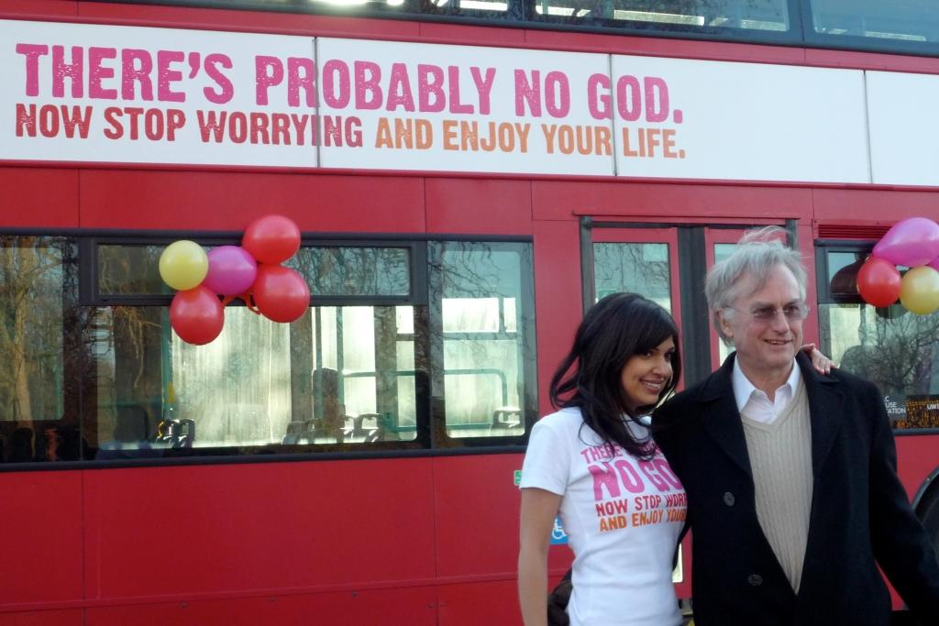
Р. Докинз на фоне автобуса с рекламной надписью на улицах Лондона

